Slide 1
Connaître Le Grand Journal des Mauges.
Inaugurée il y a 3 ans par Hervé ABILY (27 ans d’expérience en négo et gestion de patrimoine), la société d’édition Le Grand Journal des Mauges développe son activité dans différents domaines de communication :
La revue, imprimée à 36 000 exemplaires et distribuée sur 5 communautés de communes des Mauges dans les boites aux lettres acceptantes. A noter également, le nombre de nos abonnés à la newsletter en constante augmentation (plus de 64 000 foyers reçoivent la revue par mail), soit 100 000 foyers concernés tous les mois par notre distribution !

Slide 2
Le studio graphique: spécialisé dans la création de sites internet, depuis la « carte web » jusqu’aux sites e-commerce de plus grande envergure.
Retrouvez quelques liens sur: www.legrandjournaldesmauges.com
L’imprimerie : cartes de visite – flyers – affiches – étiquettes – lettres à entêtes…
La signalétique : vitrines – enseignes – panneaux - véhicules….
L’emailing sur le plan local ET national.

Slide 3
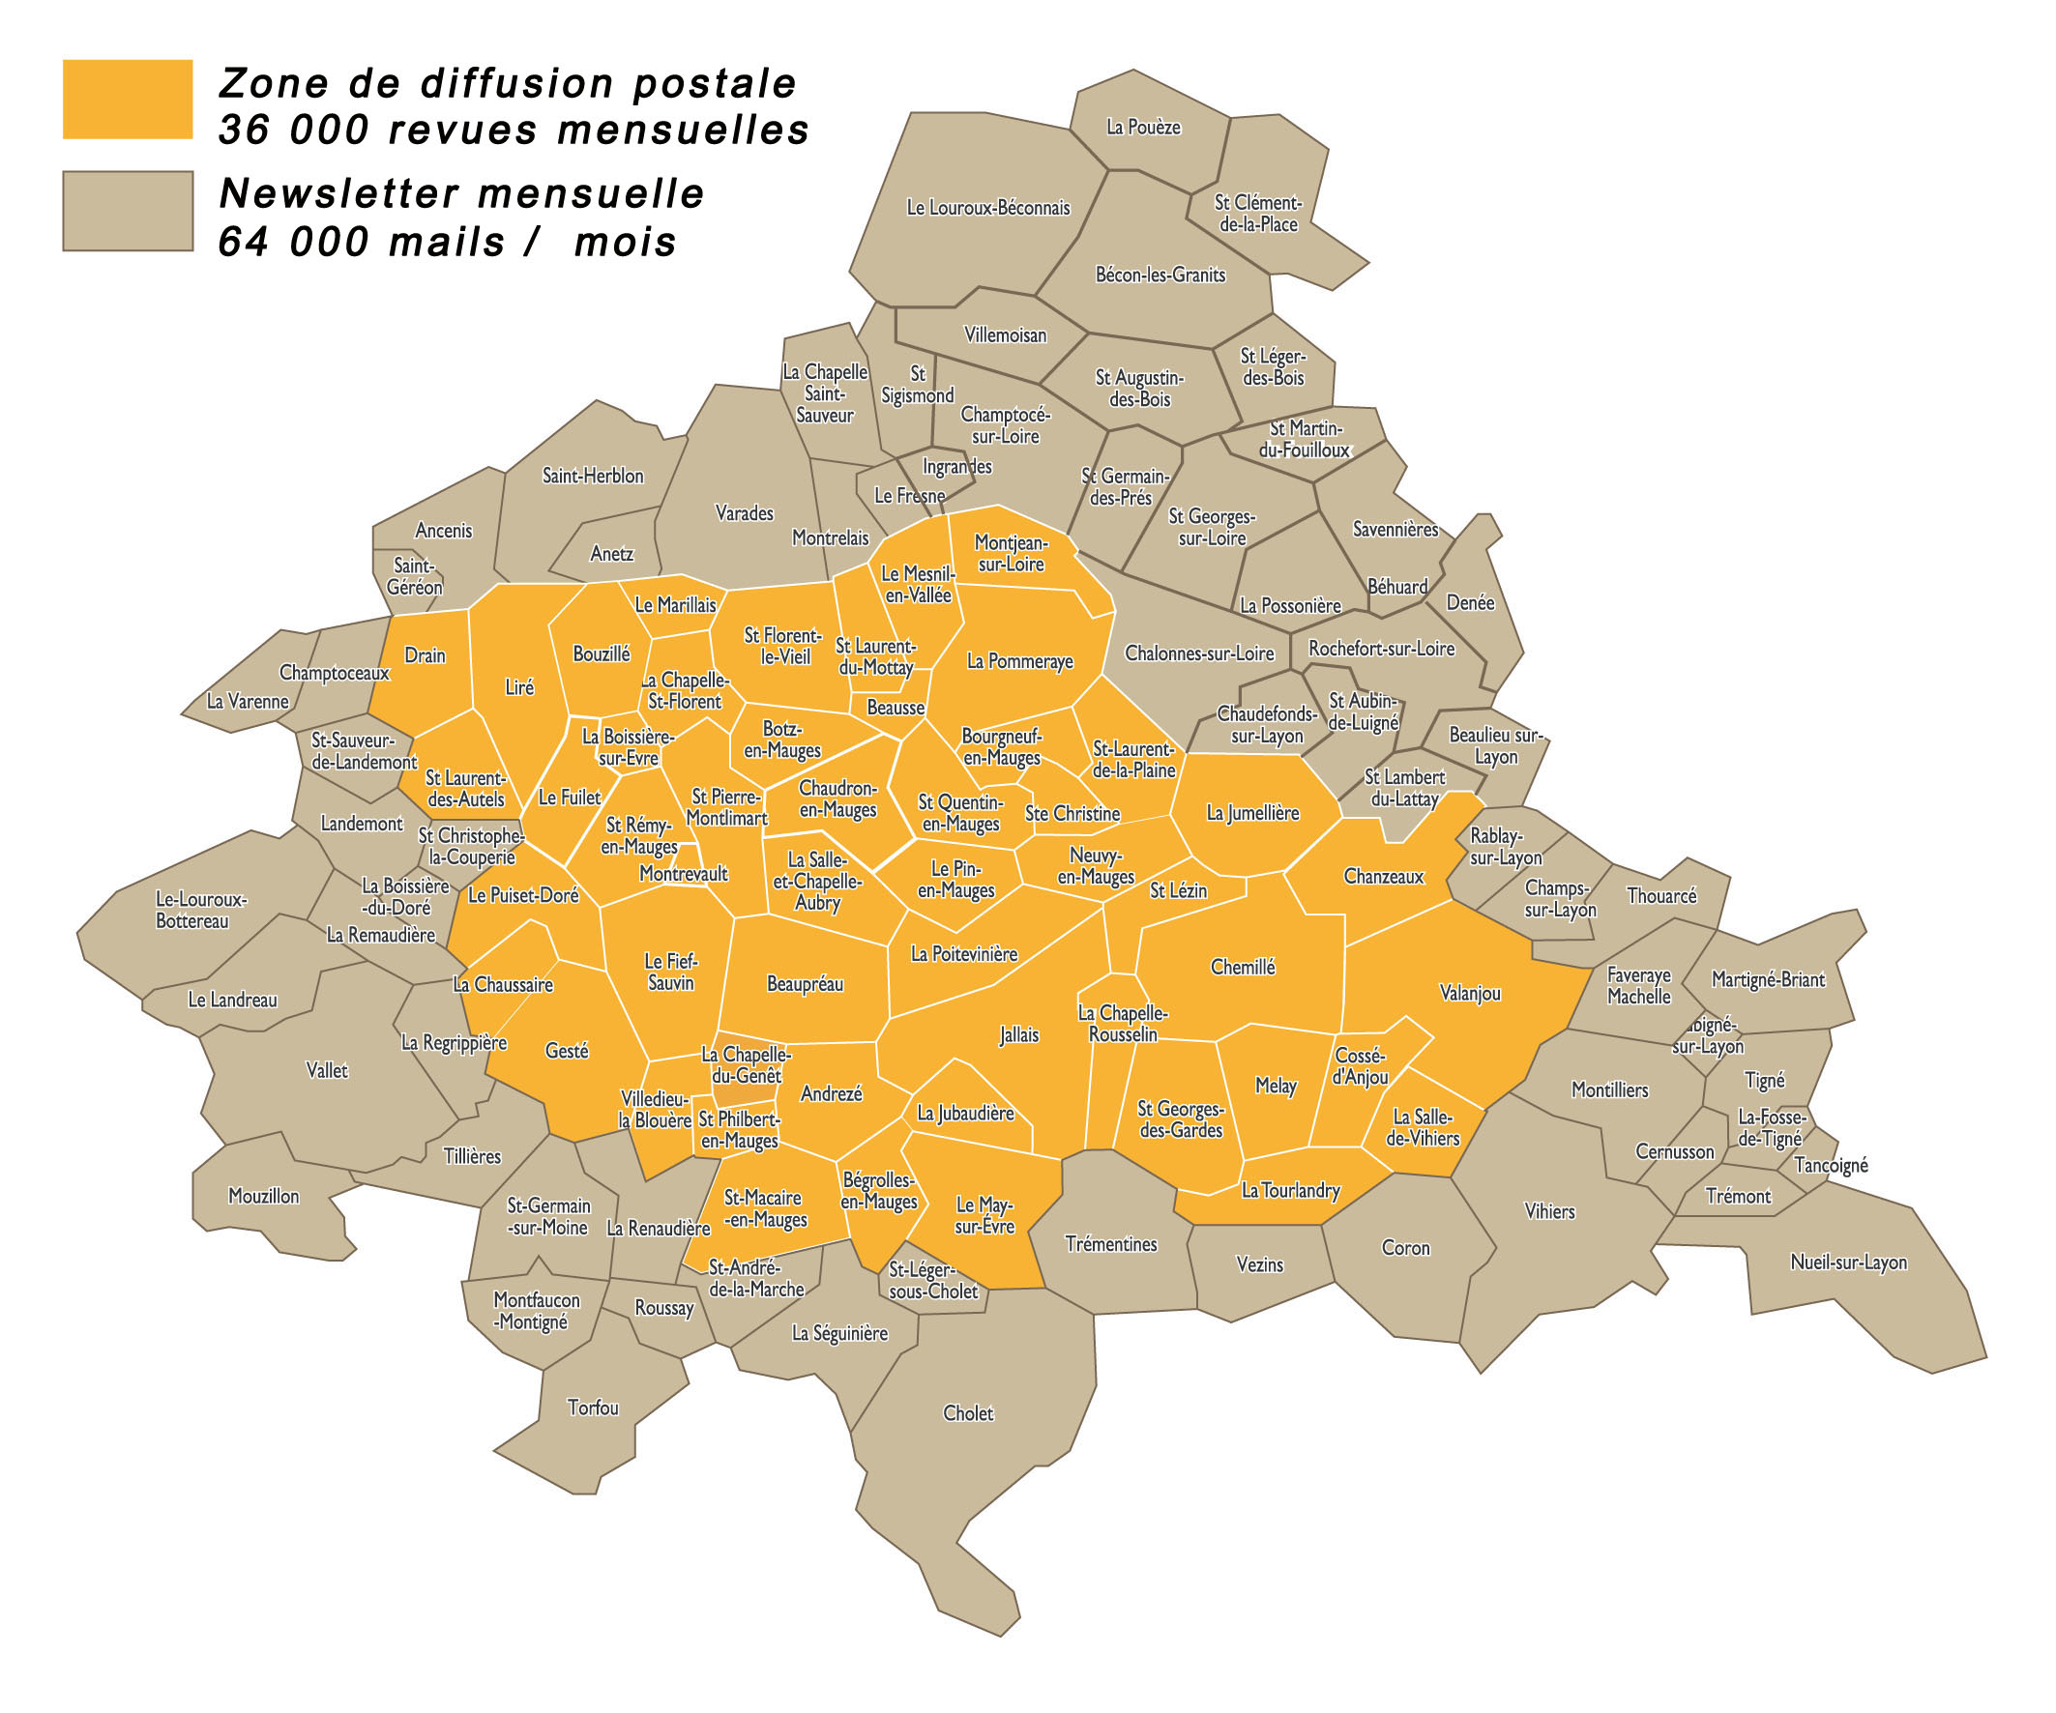
100 000 foyers reçoivent la revue tous les mois.

Slide 4
64 000 foyers reçoivent la revue par internet et votre encart est placé en page d’accueil !
Tous les mois, nous recevons de nombreuses demandes d’abonnement: Des foyers hors secteur, des stops pubs ou tout simplement des participations au tirage au sort mis en place pour gagner des places de spectacle… Le Grand Journal des Mauges explore tous les modes de communication tels que l’emailing géolocalisé ciblé sur les professionnels, les particuliers.
AINSI tous nos clients bénéficient gratuitement de notre prestation d’emailing pour leurs portes-ouvertes ou autre (sur la base de leur listing clients – prospects – fournisseurs… ) Par suite, le reporting permet de savoir qui a ouvert son mail, à quelle heure et qui a cliqué pour obtenir des informations complémentaires….

Slide 5
Mais pourquoi Le Grand Journal des Mauges ?
Acteurs professionnels dans le secteur depuis plus de 20 ans autant près des particuliers que des professionnels, il nous a semblé important de créer un support de communication dédié à l’activité de notre belle région.
Répondre aux demandes des professionnels comme à celles des acteurs culturels ou des particuliers nous a motivé pour relever ce grand défi. Le Grand Journal des Mauges :
C’est vos publireportages tous les mois, des thèmes apportés par nos partenaires auteurs (psychologue – nutritionniste – avocat – écrivain…) ainsi que ceux élaborés grâce à nos annonceurs !

Slide 6

La Culture et vous…
Nous souhaitons également valoriser les activités culturelles du secteur grâce à nos différents partenariats. De ce fait, plusieurs places de spectacles sont à gagner tous les mois sur notre site www.legrandjournaldesmauges.com

Slide 7
67 intervenants.
L’élaboration d’une édition, de la réflexion jusqu’à l’arrivée dans votre boite à lettres fait intervenir 67 personnes :
La SARL Le Grand Journal des Mauges, dans le cadre de son développement, est passée dans les 18 premiers mois de 2 à 5 personnes : commercialisation, gestion administrative et comptable, rédaction et conception de la revue…
L’impression de la revue nécessite la participation de 6 personnes hautement qualifiées : service pré-presse, service imprimerie et logistique…
Le tri et la distribution représentent 56 personnes : réception, tri, mécanisation, distribution dans vos boites aux lettres.

Slide 8
Optimisez et développez votrecommunication:
Réussir, c’est convaincre et se démarquer. Réussir, c’est prospecter et développer sa communication. Communiquer, c’est partager et vivre !
Notre mission est de répondre à toutes vos demandes sur le plan marketing, de vous conseiller et guider dans le choix de techniques efficaces à la portée de tous les budgets.
Notre mission est aussi de chercher à être pour vous les plus communicants possible afin de vous offrir les meilleurs retours !
Afin de répondre au mieux à vos projets de développement, contactez nous au:
06 61 10 33 94 ou 02 41 78 42 09 Hervé ABILY – Gérant.
redaction@legrandjournaldesmauges.com

